Slide 1

Trường THPT Ngô Lê Tân
Tổ Toán – Tin
BÀI 8
BIỂU THỨC TOẠ ĐỘ CỦA CÁC PHÉP TOÁN VECTƠ
(Tiết 1)
GV: Nguyễn Thị Mỹ Hạnh
Lớp 12A1

Slide 2
Bài 8
Kiến thức trọng tâm
BIỂU THỨC TOẠ ĐỘ
CỦA CÁC PHÉP TOÁN VECTƠ
Tiết 39
Tích vô hướng
Biểu thức toạ độ các phép toán
Vectơ trong không gian
Định nghĩa
HĐ 1: Mở đầu
Phép cộng vectơ
Ứng dụng
Định nghĩa
Phép trừ vectơ
Nhắc lại kiến thức trọng tâm
Các vectơ đơn vị
Phép nhân vectơ với một số
Biểu diễn vectơ

Slide 3
Kiến thức trọng tâm
Vectơ trong không gian
Định nghĩa: Vectơ trong không gian Oxyz được xác định bởi toạ độ của nó:
Các vectơ đơn vị:
Biểu diễn vectơ:

Slide 4
Kiến thức trọng tâm
Biểu thức toạ độ các phép toán vectơ
Cho
Phép cộng vectơ:.....
Phép trừ vectơ:……
Phép nhân vectơ với một số k:….. với k là một số thực
Cho
Toạ độ trung điểm của đoạn thẳng AB là……
Toạ độ trọng tâm của tam giác ABC là …..

Slide 5
Kiến thức trọng tâm
Tích vô hướng
Định nghĩa: Cho . Ta có
Ứng dụng:
Độ dài vectơ:
Góc giữa hai vectơ:

Slide 6
Bài 8
BIỂU THỨC TOẠ ĐỘ
CỦA CÁC PHÉP TOÁN
VECTƠ
HOẠT ĐỘNG NHÓM
(Trả lời các câu hỏi trong phiếu học tập số 1)
Nhóm 1, 2 trả lời câu hỏi 1
Nhóm 3,4 trả lời câu hỏi 2
HĐ 2: Hình thành kiến thức:
VẬN DỤNG TOẠ ĐỘ CỦA VECTƠ TRONG MỘT SỐ BÀI TOÁN CÓ LIÊN QUAN ĐẾN THỰC TIỄN

Slide 7
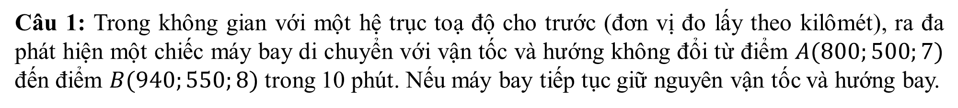
PHIẾU HỌC TẬP SỐ 1
Câu 1: Trong không gian với một hệ trục toạ độ cho trước (đơn vị đo lấy theo kilômét), ra đa phát hiện một chiếc máy bay di chuyển với vận tốc và hướng không đổi từ điểm $A(800;500;7)$ đến điểm $B(940;550;8)$ trong 10 phút. Nếu máy bay tiếp tục giữ nguyên vận tốc và hướng bay.
a) Tìm toạ độ của máy bay sau 5 phút tiếp theo?
b) Xác định toạ độ của máy bay sau 10 phút tiếp theo (tính từ thời điểm máy bay ở điểm B)?
Câu 2: Hai chiếc khinh khí cầu bay lên từ cùng một địa điểm. Chiếc thứ nhất nằm cách điểm xuất phát 2km về phía nam và 1km về phía đông, đồng thời cách mặt đất 0,5km. Chiếc thứ hai nằm cách điểm xuất phát 1km về phía bắc và 1,5km về phía tây, đồng thời cách mặt đất 0,8km.
Chọn hệ trục toạ độ Oxyz với gốc O đặt tại điểm xuất phát của hai khinh khí cầu, mặt phẳng (Oxy) trùng với mặt đất, với trục Ox hướng về phía nam, trục Oy hướng về phía đông và trục Oz hướng thẳng đứng lên trời, đơn vị đo lấy theo kilômét.
a) Tìm toạ độ của mỗi khinh khí cầu đối với hệ toạ độ đã chọn.
b) Xác định khoảng cách giữa hai khinh khí cầu (làm tròn kết quả đến chữ số thập phân thứ hai).
c) Khinh khí cầu thứ nhất hay thứ hai ở xa điểm xuất phát hơn? Giải thích vì sao.

Slide 8

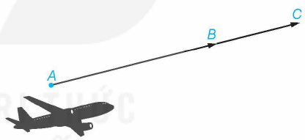

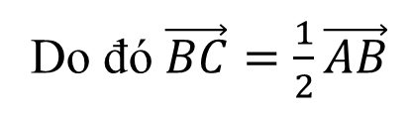


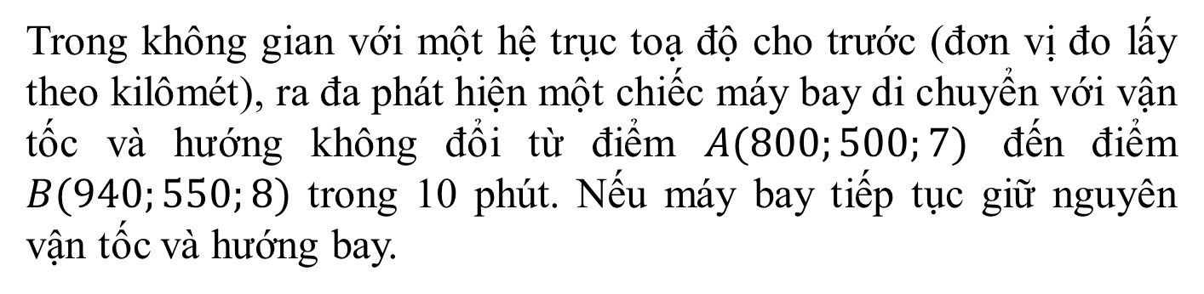
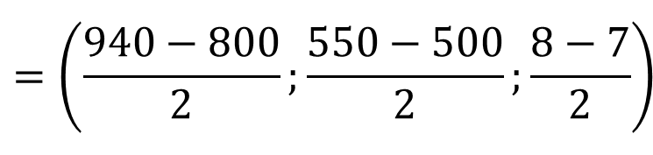
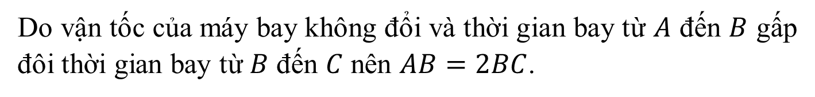
Phiếu học tập số 1.
Câu 1 ( nhóm 1, 2)
Trong không gian với một hệ trục toạ độ cho trước (đơn vị đo lấy theo kilômét), ra đa phát hiện một chiếc máy bay di chuyển với vận tốc và hướng không đổi từ điểm $A(800;500;7)$ đến điểm $B(940;550;8)$ trong 10 phút. Nếu máy bay tiếp tục giữ nguyên vận tốc và hướng bay.
a) Tìm toạ độ của máy bay sau 5 phút tiếp theo?
Lời giải
a) Gọi $C(x;y;z)$ là vị trí của máy bay sau 5 phút tiếp theo.
Vì hướng của máy bay không đổi nên $\vec{AB}$ và $\vec{BC}$ cùng hướng
Do vận tốc của máy bay không đổi và thời gian bay từ $A$ đến $B$ gấp đôi thời gian bay từ $B$ đến $C$ nên $AB=2BC$.
$$=\left(\frac{940−800}{2};\frac{550−500}{2};\frac{8−7}{2}\right)$$
Do đó $\vec{BC}=\frac{1}{2}\vec{AB}$
$$=(70;25;0,5)$$
$$⇒\left\{\begin{matrix}x−940=70 \\ y−550=25 \\ z−8=0,5\end{matrix}\right.$$
$$⇒C(1010;575;8,5)$$

Slide 9

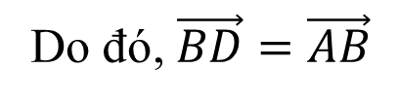
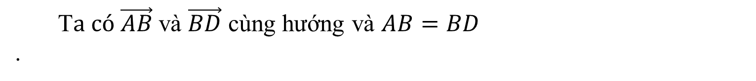

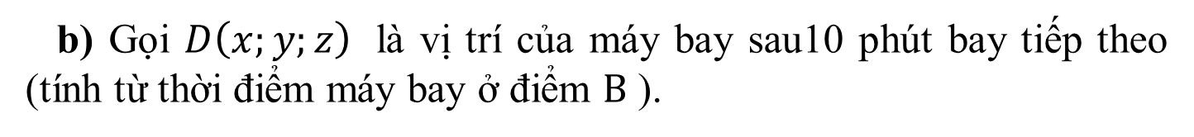

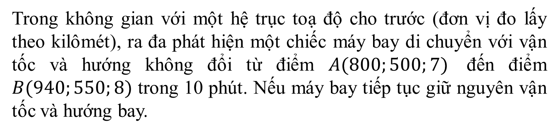

Phiếu học tập số 1.
Câu 1 ( nhóm 1, 2)
Trong không gian với một hệ trục toạ độ cho trước (đơn vị đo lấy theo kilômét), ra đa phát hiện một chiếc máy bay di chuyển với vận tốc và hướng không đổi từ điểm $A(800;500;7)$ đến điểm $B(940;550;8)$ trong 10 phút. Nếu máy bay tiếp tục giữ nguyên vận tốc và hướng bay.
b) Xác định toạ độ của máy bay sau 10 phút tiếp theo (tính từ thời điểm máy bay ở điểm B)?
Lời giải
b) Gọi $D\left(x;y;z\right)$ là vị trí của máy bay sau10 phút bay tiếp theo (tính từ thời điểm máy bay ở điểm $B$ ).
T$a có \vec{AB}$ và $\vec{BD}$ cùng hướng và $AB=BD$
.
Do đó, $\vec{BD}=\vec{AB}$
$$=\left(140;50;1\right)$$
$$\vec{BD}=\left(x−940;y−550;z−8\right)$$
$$⇒\left\{\begin{matrix}x−940=140 \\ y−550=50 \\ z−8=1\end{matrix}\right.$$
$$⇔\left\{\begin{matrix}x=1080 \\ y=600 \\ z=9\end{matrix}\right.$$
Vậy tọa độ của máy bay trong 10 phút tiếp theo là (1080; 600; 9)

Slide 10

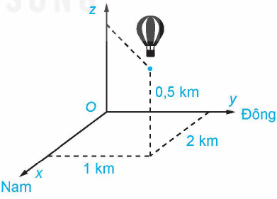
a) Tìm toạ độ của mỗi khinh khí cầu đối với hệ toạ độ đã chọn.
Hai chiếc khinh khí cầu bay lên từ cùng một địa điểm. Chiếc thứ nhất nằm cách điểm xuất phát 2km về phía nam và 1km về phía đông, đồng thời cách mặt đất 0,5km. Chiếc thứ hai nằm cách điểm xuất phát 1km về phía bắc và 1,5km về phía tây, đồng thời cách mặt đất 0,8km.
Chọn hệ trục toạ độ Oxyz với gốc O đặt tại điểm xuất phát của hai khinh khí cầu, mặt phẳng (Oxy) trùng với mặt đất, với trục Ox hướng về phía nam, trục Oy hướng về phía đông và trục Oz hướng thẳng đứng lên trời, đơn vị đo lấy theo kilômét.
Phiếu học tập số 1.
Câu 2 ( nhóm 3, 4)
a) Tìm toạ độ của mỗi khinh khí cầu đối với hệ toạ độ đã chọn.
Lời giải
a) Chiếc khinh khí cầu thứ nhất có toạ độ A là $\left(2;1;0,5\right)$
Chiếc khinh khí cầu thứ hai có toạ độ B $là \left(−1;−1,5;0,8\right)$.

Slide 11
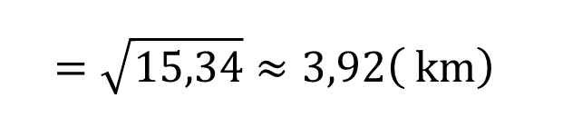
a) Tìm toạ độ của mỗi khinh khí cầu đối với hệ toạ độ đã chọn.
Phiếu học tập số 1.
Câu 2 ( nhóm 3, 4)
Hai chiếc khinh khí cầu bay lên từ cùng một địa điểm. Chiếc thứ nhất nằm cách điểm xuất phát 2km về phía nam và 1km về phía đông, đồng thời cách mặt đất 0,5km. Chiếc thứ hai nằm cách điểm xuất phát 1km về phía bắc và 1,5km về phía tây, đồng thời cách mặt đất 0,8km.
Chọn hệ trục toạ độ Oxyz với gốc O đặt tại điểm xuất phát của hai khinh khí cầu, mặt phẳng (Oxy) trùng với mặt đất, với trục Ox hướng về phía nam, trục Oy hướng về phía đông và trục Oz hướng thẳng đứng lên trời, đơn vị đo lấy theo kilômét.
b) Xác định khoảng cách giữa hai khinh khí cầu
(làm tròn kết quả đến chữ số thập phân thứ hai).
Lời giải
b) Khoảng cách giữa hai chiếc kinh khí cầu là
$\sqrt{(−1−2)^{2}+(−1,5−1)^{2}+(0,8−0,5)^{2}}$
$$=\sqrt{15,34}≈3,92\left( km\right)$$

Slide 12


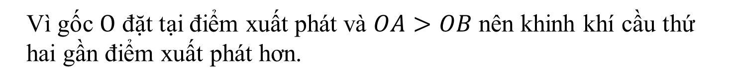
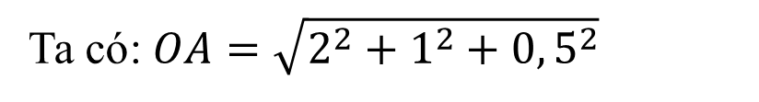
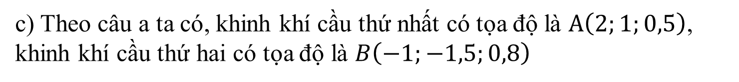

Phiếu học tập số 2.
Câu 3
a) Tìm toạ độ của mỗi khinh khí cầu đối với hệ toạ độ đã chọn.
Hai chiếc khinh khí cầu bay lên từ cùng một địa điểm. Chiếc thứ nhất nằm cách điểm xuất phát 2km về phía nam và 1km về phía đông, đồng thời cách mặt đất 0,5km. Chiếc thứ hai nằm cách điểm xuất phát 1km về phía bắc và 1,5km về phía tây, đồng thời cách mặt đất 0,8km.
Chọn hệ trục toạ độ Oxyz với gốc O đặt tại điểm xuất phát của hai khinh khí cầu, mặt phẳng (Oxy) trùng với mặt đất, với trục Ox hướng về phía nam, trục Oy hướng về phía đông và trục Oz hướng thẳng đứng lên trời, đơn vị đo lấy theo kilômét.
c) Khinh khí cầu thứ nhất hay thứ hai ở xa điểm xuất phát hơn? Giải thích vì sao.
Lời giải
c) Theo câu a ta có, khinh khí cầu thứ nhất có tọa độ là $A\left(2;1;0,5\right)$, khinh khí cầu thứ hai có tọa độ là $B\left(−1;−1,5;0,8\right)$
$$=\frac{\sqrt{21}}{2}km$$
Ta có: $OA=\sqrt{2^{2}+1^{2}+0,5^{2}}$
$$=\frac{\sqrt{389}}{10} km$$
$$OB=\sqrt{(−1)^{2}+(−1,5)^{2}+0,8^{2}}$$
Vì gốc $O$ đặt tại điểm xuất phát và $OA>OB$ nên khinh khí cầu thứ hai gần điểm xuất phát hơn.

Slide 13


Bài 8
BIỂU THỨC TOẠ ĐỘ
CỦA CÁC PHÉP TOÁN
VECTƠ
?
HĐ 3: Luyện tập:
?
?
đáp án 1
Trò chơi: GHÉP HÌNH
BÔNG HOA
đáp án 6
đáp án 2
?
đáp án 5
đáp án 3
?
câu hỏi
câu hỏi
đáp án 4
?
câu hỏi
câu hỏi
Câu hỏi
câu hỏi
Câu hỏi

Slide 14

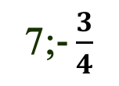
Bài 8
BIỂU THỨC TOẠ ĐỘ
CỦA CÁC PHÉP TOÁN
VECTƠ
?
HĐ 1: Trò chơi:
?
?
7;- $\frac{3}{4}$
GHÉP HÌNH
BÔNG HOA
2
1
(5;−3;−7)
?
5
?
?

Slide 15
I. LUẬT CHƠI
Bài 8
Tìm các mảnh ghép chứa các câu hỏi phù hợp với từng đáp án trong nhị hoa
BIỂU THỨC TOẠ ĐỘ
CỦA CÁC PHÉP TOÁN
VECTƠ
II. TIẾN TRÌNH HOẠT ĐỘNG NHÓM 8 phút
-Thảo luận nhóm:
+) Chọn giải pháp, cách thức làm việc để nhóm hoàn thành tốt công việc trong thời gian ngắn nhất, kết quả đúng nhất, tất cả thành viên đều làm việc.
+) Phân chia công việc cụ thể cho mỗi thành viên
Thời gian hoạt động cá nhân : 3 phút
Thảo luận nhóm, thống nhất kết quả và hoàn thành báo cáo của nhóm : 5 phút
HĐ 1: Trò chơi:
GHÉP HÌNH
BÔNG HOA
III. THẢO LUẬN VÀ BÁO CÁO KẾT QUẢ CHUNG CẢ LỚP. (12 phút)

Slide 16

Câu hỏi 1
,
Cho
?
Tính độ dài
?
?
Bài giải
7;- $\frac{3}{4}$
2
1
(5;−3;−7)
?
5
?
?

Slide 17

Câu hỏi 2
?
Bài giải
?
?
7;- $\frac{3}{4}$
2
1
(5;−3;−7)
?
?
5
?

Slide 18

Câu hỏi 3
?
?
?
Bài giải
7;- $\frac{3}{4}$
2
1
(5;−3;−7)
?
?
5
?

Slide 19
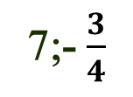
Câu hỏi 4
?
?
?
Bài giải
7;- $\frac{3}{4}$
2
1
(5;−3;−7)
?
5
?
?

Slide 20

Câu hỏi 5
?
?
?
Bài giải
7;- $\frac{3}{4}$
2
1
(5;−3;−7)
?
5
?
?

Slide 21
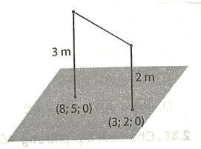
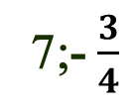
Câu hỏi 6
Trên sân thể dục thầy giáo dựng hai chiếc cột vuông góc với mặt sân, chiều cao của mỗi chiếc cột lần lượt là 3 m và 2 m. Xét hệ tọa độ Oxyz sao cho mặt phẳng (Oxy) trùng với mặt sân, trục Oz hướng thẳng đứng lên trời (như hình vẽ). Đơn vị trong hệ tọa độ Oxyz được lấy theo mét.
Thầy giáo dự định căng
một sợi dây nối hai đầu
của hai cột. Hỏi sợi dây
cần có độ dài tối thiểu là
khoảng bao nhiêu mét?
?
?
?
7;- $\frac{3}{4}$
2
1
(5;−3;−7)
?
5
?
Bài giải
Đầu chiếc cột có độ cao 3 m có tọa độ (8; 5; 3), đầu chiếc cột có độ cao 2 m có tọa độ (3; 2; 2).
?
Khoảng cách giữa hai đầu sợi dây của chiếc cột là:
≈ 5,92 (m).
Vậy sợi dây cần có độ dài tối thiểu 5,92 m.

Slide 22

Câu hỏi 7
?
?
?
Bài giải
7;- $\frac{3}{4}$
2
1
(5;−3;−7)
?
5
?
?

Slide 23
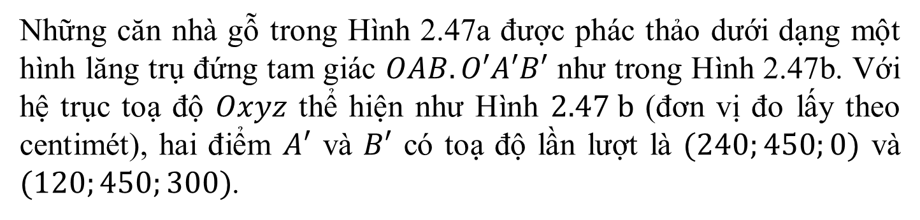
Bài 8
BIỂU THỨC TOẠ ĐỘ
CỦA CÁC PHÉP TOÁN
VECTƠ
Giải bài toán mở đầu
Những căn nhà gỗ trong Hình 2.47a được phác thảo dưới dạng một hình lăng trụ đứng tam giác $OAB.O′A′B′$ như trong Hình 2.47b. Với hệ trục toạ độ $Oxyz$ thể hiện như Hình $2.47 b$ (đơn vị đo lấy theo centimét), hai điểm $A′$ và $B′$ có toạ độ lần lượt là $(240;450;0)$ và $(120;450;300)$.
HĐ 4: Vận dụng:
Giải bài toán mở đầu
a) Từ những thông tin trên, có thể tính được kích thước mỗi chiều của những căn nhà gỗ hay không?
b) Góc α chính là góc giữa mặt bên của căn nhà gỗ và mặt đất. Tính độ lớn của góc α?

Slide 24
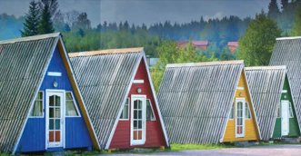
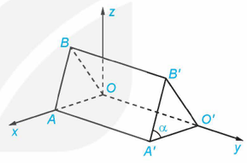

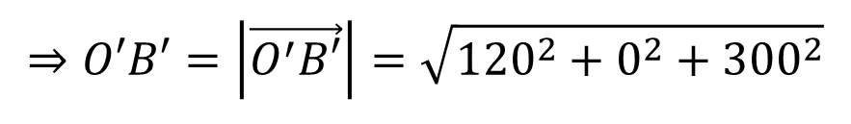
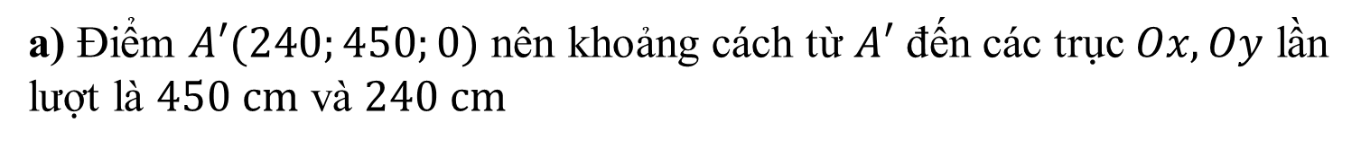
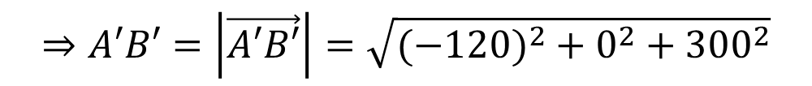
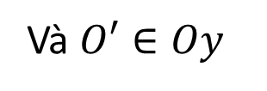
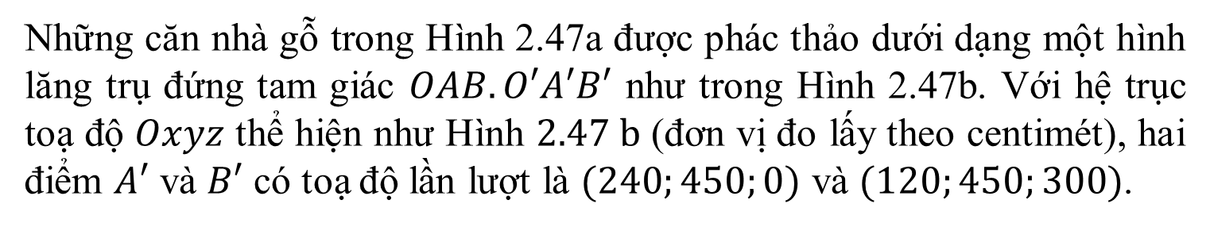
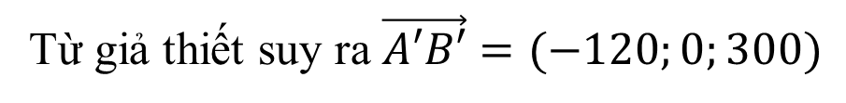
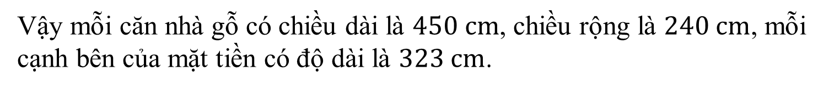
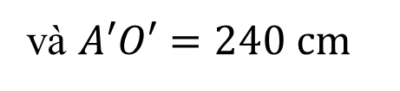

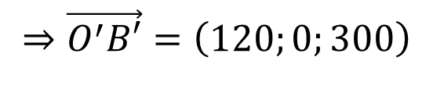


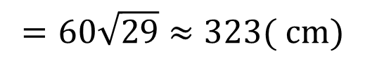
Bài toán mở đầu
Những căn nhà gỗ trong Hình 2.47a được phác thảo dưới dạng một hình lăng trụ đứng tam giác $OAB.O′A′B′$ như trong Hình 2.47b. Với hệ trục toạ độ $Oxyz$ thể hiện như Hình $2.47 b$ (đơn vị đo lấy theo centimét), hai điểm $A′$ và $B′$ có toạ độ lần lượt là $(240;450;0)$ và $(120;450;300)$.
a) Từ những thông tin trên, có thể tính được kích thước mỗi chiều của những căn nhà gỗ hay không?
Lời giải
a) Điểm $A′(240;450;0)$ nên khoảng cách từ $A′$ đến các trục $Ox,Oy$ lần lượt là $450 cm$ và $240 cm$
$$⇒A′A=450 cm$$
và $A′O′=240 cm$
Từ giả thiết suy ra $\vec{A′B′}=(−120;0;300)$
$$⇒A′B′=\left|\vec{A′B′}\right|=\sqrt{(−120)^{2}+0^{2}+300^{2}}$$
$$=60\sqrt{29}≈323( cm)$$
$$O^{′}O=A^{′}A=450 cm$$
Và $O′∈Oy$
$$⇒O′(0;450;0)$$
$$⇒\vec{O^{′}B′}=\left(120;0;300\right)$$
$$⇒O′B′=\left|\vec{O^{′}B′}\right|=\sqrt{120^{2}+0^{2}+300^{2}}$$
$$=60\sqrt{29}≈323( cm)$$
Vậy mỗi căn nhà gỗ có chiều dài là $450 cm$, chiều rộng là $240 cm$, mỗi cạnh bên của mặt tiền có độ dài là $323 cm$.

Slide 25
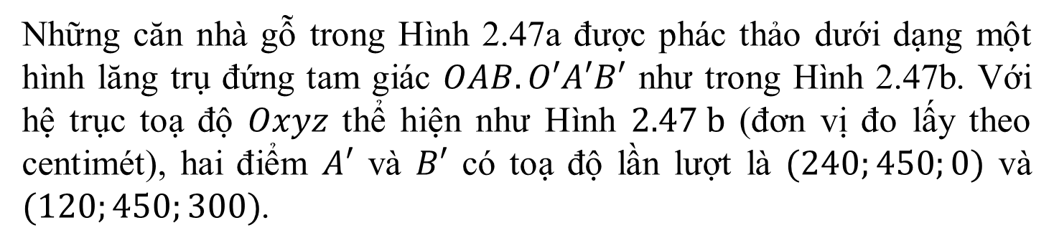
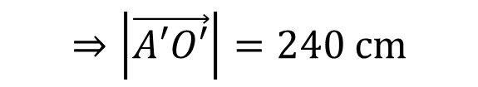


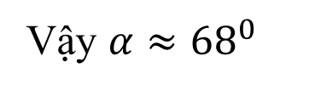
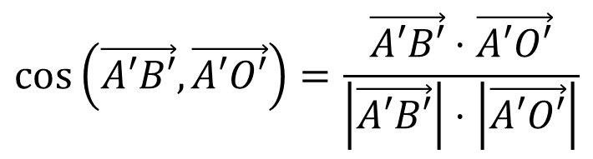


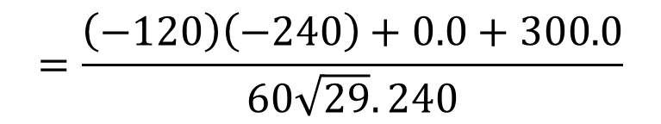
Những căn nhà gỗ trong Hình 2.47a được phác thảo dưới dạng một hình lăng trụ đứng tam giác $OAB.O′A′B′$ như trong Hình 2.47b. Với hệ trục toạ độ $Oxyz$ thể hiện như Hình $2.47 b$ (đơn vị đo lấy theo centimét), hai điểm $A′$ và $B′$ có toạ độ lần lượt là $(240;450;0)$ và $(120;450;300)$.
Bài toán mở đầu
b) Góc α chính là góc giữa mặt bên của căn nhà gỗ và mặt đất. Tính độ lớn của góc α?
Lời giải
b)Theo câu a ta có:
$$\vec{A′B′}=\left(−120;0;300\right)$$
$$\left|\vec{A′B′}\right|=60\sqrt{29} cm,O^{′}(0;450;0),A′\left(240;450;0\right)$$
$$⇒\vec{A′O′}=\left(−240;0;0\right)$$
$$⇒\left|\vec{A′O′}\right|=240 cm$$
$$cos\left(\vec{A′B′},\vec{A′O′}\right)=\frac{\vec{A′B′}⋅\vec{A′O′}}{\left|\vec{A′B′}\right|⋅\left|\vec{A′O′}\right|}$$
$$=\frac{\left(−120\right)\left(−240\right)+0.0+300.0}{60\sqrt{29}.240}$$
$$=\frac{2\sqrt{29}}{29}$$
$$⇒\hat{B′A′O′}≈68^{0}$$
Vậy $α≈68^{0}$

Slide 26
HƯỚNG DẪN VỀ NHÀ
1.Ghi nhớ kiến thức trong bài.
2. Hoàn thành bài tập trong SGK.
3. Đọc trước bài học tiếp theo.

